Slide 1
Тема исследования: Мини – проект «МАТЕМАТИКА В КАЛЕНДАРЕ»
Научный форум молодых исследователей
«Шаг в будущее»
Автор:
Архиреева Татьяна Валерьевна
МАОУ «Ярковская СОШ»
с. Ярково
Научный руководитель :
Ганихина Антонина Владимировна
учитель математики
МАОУ «Ярковская СОШ»
с. Ярково
РФ Тюменская область
с. Ярково 2017 год

Slide 2
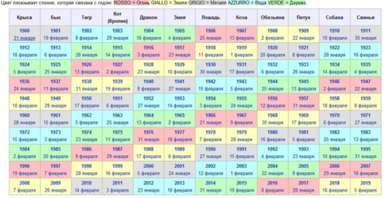
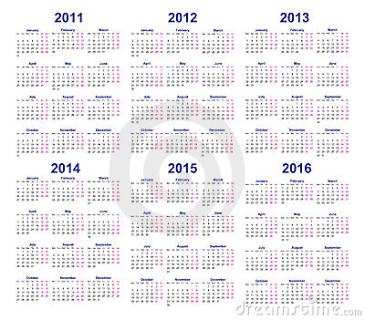
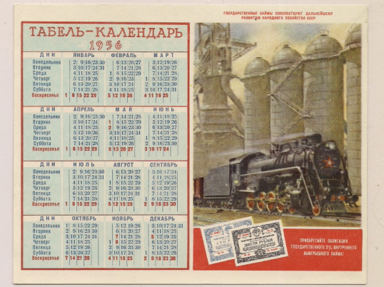
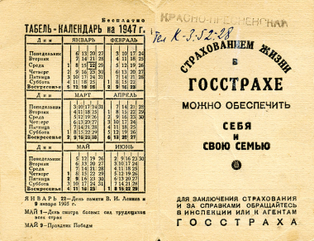
Введение: –
Актуальность - В наше время нет человека, который не знал бы, что такое календарь. К его услугам мы прибегаем ежедневно. Мы настолько привыкли пользоваться календарем, что даже не можем себе представить современное общество без упорядоченного счета времени Меня с детства интересовали эти карточки с нанесенными на них такими знакомыми и таинственными датами. Особый интерес к настенному календарю у меня появился после задачи, которую нам предложил учитель на уроке геометрии, при изучении темы «треугольники»

Slide 3
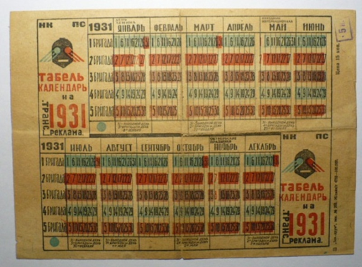
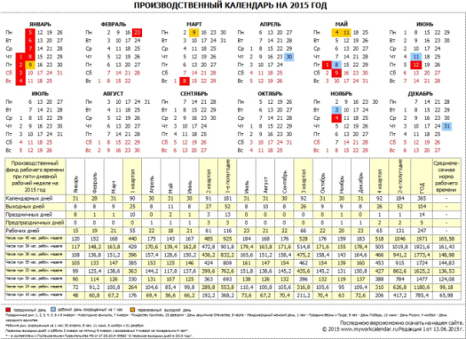
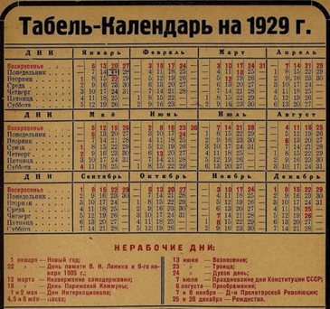
–А можно ли использовать настенный календарь на уроках математики? Для этого надо выяснить есть ли ещё в математической литературе по теме «Календари», которые можно
предлагать на уроках, олимпиадах и различных математических турнирах.

Slide 4
Гипотеза исследования:
Связанна с предположением, что, изучив особенности табель- календаря, можно исследовать немало задач по теме «Календари» , которые украсят уроки математики, и их можно применять и во внеклассной работе: олимпиадах, турнирах, конкурсах, марафонах и т.д.

Slide 5
Цель и задачи:
Цель исследования : доказать подлинность гипотезы.
Задачи:
Изучить литературу по данной теме
Обработать полученную информацию
Познакомиться с историей появления календарей
Исследовать задачу про календарь и треугольники
Подобрать и исследовать задачи по теме «календари»
Выявить какими особенностями обладают настенные календари

Slide 6
Основная часть.
1.История возникновения календарей.
Изначально календарь служил системой счисления дней в году и основывался на периодической смене движений небесных тел. Однако в разные исторические периоды различные культуры неодинаково трактовали принципы, которые должны лежать в основе создания календаря, отсюда многообразие видов календарей
Что такое календарь?
Согласно определению Calendarium - это долговая книжка, расчет по которой производился в дни календ, то есть в первые дни месяца. Разные народы использовали свои способы датировки исторических событий, например, римляне вели отсчет с момента основания Рима, а древние египтяне - с начала правления новой династии.

Slide 7
2. Виды календарей
Перевод из одной системы летоисчисления в другую доставляет порою значительные сложности из-за различной продолжительности года, а также неодинаковой даты начала года в различных системах.
В Древнегреческом календаре год содержал 354 сут. Однако из-за расхождения с солнечным годом на 11,25 суток, каждые восемь лет к году прибавляли девяносто дополнительных суток, поделенных на три равных месяца.
Изначально Древнеримский календарь состоял из 304 сут, поделенных на 10 месяцев, а первым месяцем года считалась дата - первое марта. Впоследствии римский календарь подвергся многочисленным реформам, в частности, были добавлены еще два месяца, а также была изменена дата нового года с первого марта на первое января.

Slide 8
Введение Юлианского календаря было связано и именем Юлия Цезаря, стремившегося увязать календарные даты с сезонными природными явлениями. Юлий установил продолжительность года, равную 365,25 суткам. Согласно юлианскому календарю, раз в четыре года наступает високосный год, длительность которого составляет 366 солнечных сут. Ориентация на солнечный цикл позволила избежать лишних "вставок" в календарь (за исключением високосного года), а также приблизить календарные даты к природному циклу.

Slide 9
Григорианский календарь был введен при папе Римском Григории XIII и обозначен как "новый стиль" взамен "старому стилю" (юлианскому календарю). Целью введения григорианского календаря являлось возвращение реальной даты весеннего равноденствия - 21 марта, установленной еще во времена Никейского собора, утвердившего пасхалию. Григорианский календарь максимально точно приближен к тропическому году, разница составляет всего лишь 26 секунд. Эта разница достигнет суток через 3333 года, но для компенсации этой погрешности в григорианском календаре было введено особое правило, основанное на том, что из каждых 400 лет должны быть исключены три високосных года. Это смогло бы поправить календарь настолько, что ошибка величиною в одни сутки возникла только через сто тысяч лет. Григорианский календарь в России был введен лишь в 1918 году, разница между новым и старым стилями в 21 веке составила 13 суток.

Slide 10
Другие классификации
Существуют и другие виды календарей, содержащие в своей основе различные системы летоисчисления:
православный календарь , египетский, еврейский, мусульманский, китайский и т.д.
В основе любого календаря, за редким исключением, лежит цикличность двух основных небесных тел - луны и солнца. В связи с этим выделит три основных типа календарей.
1. Лунный календарь. В его основе - циклическая смена лунных фаз в течение синодического месяца, равного 29,53 суткам. Таким образом, лунный год содержит 354,37 сут. Основной минус данного календаря заключается в том, что он не учитывает дробную часть, и за каждые 30 лет накапливаются лишние 11 суток. Типичным примером лунного календаря является мусульманский календарь.

Slide 11
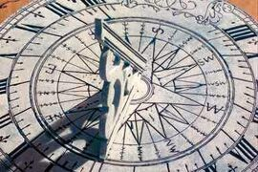
2. Солнечный календарь основан на годовом солнечном цикле и имеет продолжительность 365,24 сут. Для устранения возникающей погрешности каждые четыре года вводится специальный високосный год, содержащий лишние сутки. Основными датами, на которые ориентируется подобный календарь,
являются дни равноденствия и солнечного
солнцестояния. Григорианский календарь
является солнечным.
3. Лунно-солнечный календарь. Как видно из
названия, это попытка соединить два типа календарей и, соответственно, согласовать два цикла - лунный и солнечный. Достаточно сложен как в расчетах, так и в применении. Например, для устранения расхождений используют добавление каждые два или три года дополнительного тринадцатого месяца. Примером является еврейский календарь

Slide 12
3.Треугольник.
Треугольник – это простейший многоугольник, имеющий 3 вершины (угла) и 3 стороны; часть плоскости, ограниченная тремя точками и тремя отрезками, попарно соединяющими эти точки.
Треугольник является одной из важнейших геометрических фигур, повсеместно используемых в науке и технике, поэтому глубокое исследование его свойств проводилось начиная с глубокой древности.
Классификация треугольников
По типу треугольников: Остроугольный, Тупоугольный, Прямоугольный, Разносторонний, Равнобедренный, Равносторонний

Slide 13
По величине углов
Поскольку в евклидовой геометрии сумма углов треугольника равна 180°, то не менее двух углов в треугольнике должны быть острыми (меньшими 90°). Выделяют следующие виды треугольников :
Если все углы треугольника острые, то треугольник называется остроугольным;
Если один из углов треугольника тупой (больше 90°), то треугольник называется тупоугольным;
Если один из углов треугольника прямой (равен 90°), то треугольник называется прямоугольным. Две стороны, образующие прямой угол, называются катетами, а сторона, противолежащая прямому углу, называется гипотенузой.
По числу равных сторон
Разносторонним называется треугольник, у которого все три стороны не равны.
Равнобедренным называется треугольник, у которого две стороны равны. Эти стороны называются боковыми, третья сторона называется основанием. В равнобедренном треугольнике углы при основании равны.
Равносторонним или правильным называется треугольник, у которого все три стороны равны. В равностороннем треугольнике все углы равны 60°, а центры вписанной и описанной окружностей совпадают. Равносторонний треугольник является частным случаем равнобедренного треугольника.

Slide 14
Учебные задачи:
№1. Получится ли равнобедренный
прямоугольный треугольник, если соединить
числа 10,20,30 в любом году?
№2. Каков будет результат, если соединить
числа 10, 20, 30 в календаре
на каждом месяце за 1989 год,?
№3. Получится ли равнобедренный
прямоугольный треугольник, если соединить
другие числа в любом месяце?

Slide 15
Исследование по задаче № 1
Январь 2014
Январь 2015
Вывод: если соединить
числа 10,20,30 одного и того же месяца в любом году, а мной выбраны 4 последовательных года - то, в этих случаях получается равнобедренный
прямоугольный треугольник
Анализируя таблицы, мы видим, что существует несколько различных вариантов
расположения дат в январском календаре.
При этом получены всего три одинаковых ситуации и 1 отличающаяся ситуация расположения равнобедренного треугольника
 |  | 1 | 2 | 3 | 4 | 5
6 | 7 | 8 | 9 | 10 | 11 | 12
13 | 14 | 15 | 16 | 17 | 18 | 19
20 | 21 | 22 | 23 | 24 | 25 | 26
27 | 28 | 29 | 30 | 31
 |  |  | 1 | 2 | 3 | 4
5 | 6 | 7 | 8 | 9 | 10 | 11
12 | 13 | 14 | 15 | 16 | 17 | 18
19 | 20 | 21 | 22 | 23 | 24 | 25
26 | 27 | 28 | 29 | 30 | 31
Январь 2016
Январь 2017
 |  |  |  | 1 | 2 | 3
4 | 5 | 6 | 7 | 8 | 9 | 10
11 | 12 | 13 | 14 | 15 | 16 | 17
18 | 19 | 20 | 21 | 22 | 23 | 24
25 | 26 | 27 | 28 | 29 | 30 | 31
 |  |  |  |  |  | 1
2 | 3 | 4 | 5 | 6 | 7 | 8
9 | 10 | 11 | 12 | 13 | 14 | 15
16 | 17 | 18 | 19 | 20 | 21 | 22
23 | 24 | 25 | 26 | 27 | 28 | 29
30 | 31

Slide 16
Исследование по задаче № 2
На основе календаря 1989 года
Январь
ПН | ВТ | СР | ЧТ | ПТ | СБ | ВС
 |  |  |  |  |  | 1
2 | 3 | 4 | 5 | 6 | 7 | 8
9 | 10 | 11 | 12 | 13 | 14 | 15
16 | 17 | 18 | 19 | 20 | 21 | 22
23 | 24 | 25 | 26 | 27 | 28 | 29
30 | 31
Февраль
ПН | ВТ | СР | ЧТ | ПТ | СБ | ВС
 |  | 1 | 2 | 3 | 4 | 5
6 | 7 | 8 | 9 | 10 | 11 | 12
13 | 14 | 15 | 16 | 17 | 18 | 19
20 | 21 | 22 | 23 | 24 | 25 | 26
27 | 28
Март
ПН | ВТ | СР | ЧТ | ПТ | СБ | ВС
 |  | 1 | 2 | 3 | 4 | 5
6 | 7 | 8 | 9 | 10 | 11 | 12
13 | 14 | 15 | 16 | 17 | 18 | 19
20 | 21 | 22 | 23 | 24 | 25 | 26
27 | 28 | 29 | 30 | 31
Апрель
ПН | ВТ | СР | ЧТ | ПТ | СБ | ВС
 |  |  |  |  | 1 | 2
3 | 4 | 5 | 6 | 7 | 8 | 9
10 | 11 | 12 | 13 | 14 | 15 | 16
17 | 18 | 19 | 20 | 21 | 22 | 23
24 | 25 | 26 | 27 | 28 | 29 | 30
Май
ПН | ВТ | СР | ЧТ | ПТ | СБ | ВС
1 | 2 | 3 | 4 | 5 | 6 | 7
8 | 9 | 10 | 11 | 12 | 13 | 14
15 | 16 | 17 | 18 | 19 | 20 | 21
22 | 23 | 24 | 25 | 26 | 27 | 28
29 | 30 | 31
Июнь
ПН | ВТ | СР | ЧТ | ПТ | СБ | ВС
 |  |  | 1 | 2 | 3 | 4
5 | 6 | 7 | 8 | 9 | 10 | 11
12 | 13 | 14 | 15 | 16 | 17 | 18
19 | 20 | 21 | 22 | 23 | 24 | 25
26 | 27 | 28 | 29 | 30
Июль
ПН | ВТ | СР | ЧТ | ПТ | СБ | ВС
 |  |  |  |  | 1 | 2
3 | 4 | 5 | 6 | 7 | 8 | 9
10 | 11 | 12 | 13 | 14 | 15 | 16
17 | 18 | 19 | 20 | 21 | 22 | 23
24 | 25 | 26 | 27 | 28 | 29 | 30
31
Август
ПН | ВТ | СР | ЧТ | ПТ | СБ | ВС
 | 1 | 2 | 3 | 4 | 5 | 6
7 | 8 | 9 | 10 | 11 | 12 | 13
14 | 15 | 16 | 17 | 18 | 19 | 20
21 | 22 | 23 | 24 | 25 | 26 | 27
28 | 29 | 30 | 31
Сентябрь
ПН | ВТ | СР | ЧТ | ПТ | СБ | ВС
 |  |  |  | 1 | 2 | 3
4 | 5 | 6 | 7 | 8 | 9 | 10
11 | 12 | 13 | 14 | 15 | 16 | 17
18 | 19 | 20 | 21 | 22 | 23 | 24
25 | 26 | 27 | 28 | 29 | 30
Октябрь
ПН | ВТ | СР | ЧТ | ПТ | СБ | ВС
 |  |  |  |  |  | 1
2 | 3 | 4 | 5 | 6 | 7 | 8
9 | 10 | 11 | 12 | 13 | 14 | 15
16 | 17 | 18 | 19 | 20 | 21 | 22
23 | 24 | 25 | 26 | 27 | 28 | 29
30 | 31
Ноябрь
ПН | ВТ | СР | ЧТ | ПТ | СБ | ВС
 |  | 1 | 2 | 3 | 4 | 5
6 | 7 | 8 | 9 | 10 | 11 | 12
13 | 14 | 15 | 16 | 17 | 18 | 19
20 | 21 | 22 | 23 | 24 | 25 | 26
27 | 28 | 29 | 30
Декабрь
ПН | ВТ | СР | ЧТ | ПТ | СБ | ВС
 |  |  |  | 1 | 2 | 3
4 | 5 | 6 | 7 | 8 | 9 | 10
11 | 12 | 13 | 14 | 15 | 16 | 17
18 | 19 | 20 | 21 | 22 | 23 | 24
25 | 26 | 27 | 28 | 29 | 30 | 31

Slide 17
Пункты исследования - Январь
Январь
ПН | ВТ | СР | ЧТ | ПТ | СБ | ВС
 |  |  |  |  |  | 1
2 | 3 | 4 | 5 | 6 | 7 | 8
9 | 10 | 11 | 12 | 13 | 14 | 15
16 | 17 | 18 | 19 | 20 | 21 | 22
23 | 24 | 25 | 26 | 27 | 28 | 29
30 | 31
Январь
ПН | ВТ | СР | ЧТ | ПТ | СБ | ВС
 |  |  |  |  |  | 1
2 | 3 | 4 | 5 | 6 | 7 | 8
9 | 10 | 11 | 12 | 13 | 14 | 15
16 | 17 | 18 | 19 | 20 | 21 | 22
23 | 24 | 25 | 26 | 27 | 28 | 29
30 | 31
Доказательство:
1. Дополнительные соединения
^ 30-9-10
9-10 =
L 9 =
9-30 =
^ 10-13-20
20-13
L 13 (по 90 град.)
10-13
2. Дополнительные соединения
^ 30-9-10 =^ 10-13-20
(по 1 признаку равенства
прямоугольных треугольников)
в равных треугольниках против равных углов лежат равные стороны => 30-10 = 10-20
3.
^ 30-9-10
L 9-30 -10 =
L 9-10-30 =
^ 10-13-20
L 13-10-20
L 13-20-10.
так как они лежат в равных треугольниках против равных сторон
L 30-10-20 = 180 градусов – (L 9-10-30 + L 13-10-20 )

Slide 18
Февраль
ПН | ВТ | СР | ЧТ | ПТ | СБ | ВС
 |  | 1 | 2 | 3 | 4 | 5
6 | 7 | 8 | 9 | 10 | 11 | 12
13 | 14 | 15 | 16 | 17 | 18 | 19
20 | 21 | 22 | 23 | 24 | 25 | 26
27 | 28
Доказательство:
1. Дополнительные соединения
^ со сторонами 10-20-30 не может быть получен, т.к. не имеет числа 30 и не может представится в виде треугольника с 3 сторонами и 3 углами => получен отрезок 20-10

Slide 19
Доказательство:
1. Дополнительные соединения
Март
ПН | ВТ | СР | ЧТ | ПТ | СБ | ВС
 |  | 1 | 2 | 3 | 4 | 5
6 | 7 | 8 | 9 | 10 | 11 | 12
13 | 14 | 15 | 16 | 17 | 18 | 19
20 | 21 | 22 | 23 | 24 | 25 | 26
27 | 28 | 29 | 30 | 31
^ 20-27-30
20-27 =
L 27 =
27-30 =
^ 10-30-31
30-31
L 31 (по 90 град.)
10-31
^ 20-27-30 =^ 10-30-31
(по 1 признаку равенства
прямоугольных треугольников)
2. Дополнительные соединения
в равных треугольниках против равных углов лежат равные стороны => 30-20 = 30-10
3.
^ 20-27-30
L 27-20 -30 =
L 20-30-27 =
^ 10-30-31
L 10-30-31
L 30-10-31.
так как они лежат в равных треугольниках против равных сторон
L 10-30-20 = 180 градусов – (L 20-30-27 + L 10-30-31)

Slide 20
Апрель
ПН | ВТ | СР | ЧТ | ПТ | СБ | ВС
 |  |  |  |  | 1 | 2
3 | 4 | 5 | 6 | 7 | 8 | 9
10 | 11 | 12 | 13 | 14 | 15 | 16
17 | 18 | 19 | 20 | 21 | 22 | 23
24 | 25 | 26 | 27 | 28 | 29 | 30
Доказательство:
^ со сторонами 10-20-30 не может быть получен, т.к. не может представится в виде треугольника с 3 сторонами и 3 углами, а три его точки 10-20-30 легли на одну прямую (отрезок) => получена прямая 10 - 20 - 30

Slide 21
Доказательство:
1. Дополнительные соединения
Май
ПН | ВТ | СР | ЧТ | ПТ | СБ | ВС
1 | 2 | 3 | 4 | 5 | 6 | 7
8 | 9 | 10 | 11 | 12 | 13 | 14
15 | 16 | 17 | 18 | 19 | 20 | 21
22 | 23 | 24 | 25 | 26 | 27 | 28
29 | 30 | 31
^ 30-9-10
9-10 =
L 9 =
9-30 =
^ 10-13-20
20-13
L 13 (по 90 град.)
10-13
^ 30-9-10 =^ 10-13-20
(по 1 признаку равенства
прямоугольных треугольников)
2. Дополнительные соединения
в равных треугольниках против равных углов лежат равные стороны => 30-10 = 10-20
3.
^ 30-9-10
L 9-30 -10 =
L 9-10-30 =
^ 10-13-20
L 13-10-20
L 13-20-10.
так как они лежат в равных треугольниках против равных сторон
L 30-10-20 = 180 градусов – (L 9-10-30 + L 13-10-20 )

Slide 22
Июнь
ПН | ВТ | СР | ЧТ | ПТ | СБ | ВС
 |  |  | 1 | 2 | 3 | 4
5 | 6 | 7 | 8 | 9 | 10 | 11
12 | 13 | 14 | 15 | 16 | 17 | 18
19 | 20 | 21 | 22 | 23 | 24 | 25
26 | 27 | 28 | 29 | 30
Доказательство:
1. Дополнительные соединения
^ 20-27-30
20-27 =
L 27 =
27-30 =
^ 10-30-х
30-х
L х (по 90 град.)
10-х
х
^ 20-27-30 =^ 10-30-х
(по 1 признаку равенства
прямоугольных треугольников)
2. Дополнительные соединения
в равных треугольниках против равных углов лежат равные стороны => 30-20 = 30-10
3.
^ 20-27-30
L 27-20 -30 =
L 20-30-27 =
^ 10-30-х
L 10-30-х
L 30-10-х.
так как они лежат в равных треугольниках против равных сторон
L 10-30-20 = 180 градусов – (L 20-30-27 + L 10-30-31)

Slide 23
Июль
ПН | ВТ | СР | ЧТ | ПТ | СБ | ВС
 |  |  |  |  | 1 | 2
3 | 4 | 5 | 6 | 7 | 8 | 9
10 | 11 | 12 | 13 | 14 | 15 | 16
17 | 18 | 19 | 20 | 21 | 22 | 23
24 | 25 | 26 | 27 | 28 | 29 | 30
31
Доказательство:
1. Дополнительные соединения
^ с точками 10,20,30 не может быть получен, т.к. не может представляться в виде треугольника с тремя сторонами и тремя углами, а три его точки 10,20,30 легли на одну прямую (отрезок) => получена прямая 10 - 20 - 30

Slide 24
Доказательство:
1. Дополнительные соединения
Август
ПН | ВТ | СР | ЧТ | ПТ | СБ | ВС
 | 1 | 2 | 3 | 4 | 5 | 6
7 | 8 | 9 | 10 | 11 | 12 | 13
14 | 15 | 16 | 17 | 18 | 19 | 20
21 | 22 | 23 | 24 | 25 | 26 | 27
28 | 29 | 30 | 31
^ 30-9-10
9-10 =
L 9 =
9-30 =
^ 10-13-20
20-13
L 13 (по 90 град.)
10-13
^ 30-9-10 =^ 10-13-20
(по 1 признаку равенства
прямоугольных треугольников)
2. Дополнительные соединения
в равных треугольниках против равных углов лежат равные стороны => 30-10 = 10-20
3.
^ 30-9-10
L 9-30 -10 =
L 9-10-30 =
^ 10-13-20
L 13-10-20
L 13-20-10.
так как они лежат в равных треугольниках против равных сторон
L 30-10-20 = 180 градусов – (L 9-10-30 + L 13-10-20 )

Slide 25
Сентябрь
ПН | ВТ | СР | ЧТ | ПТ | СБ | ВС
 |  |  |  | 1 | 2 | 3
4 | 5 | 6 | 7 | 8 | 9 | 10
11 | 12 | 13 | 14 | 15 | 16 | 17
18 | 19 | 20 | 21 | 22 | 23 | 24
25 | 26 | 27 | 28 | 29 | 30
Доказательство:
1. Дополнительные соединения
^ 20-27-30
20-27 =
L 27 =
27-30 =
^ 10-30-х
30-х
L х (по 90 град.)
10-х
х
^ 20-27-30 =^ 10-30-х
(по 1 признаку равенства прямоугольных треугольников)
2. Дополнительные соединения
в равных треугольниках против равных углов лежат
равные стороны => 30-20 = 30-10
3.
^ 20-27-30
L 27-20 -30 =
L 20-30-27 =
^ 10-30-х
L 10-30-х
L 30-10-х.
так как они лежат в равных треугольниках против равных сторон
L 10-30-20 = 180 градусов – (L 20-30-27 + L 10-30-31)

Slide 26
Доказательство:
1. Дополнительные соединения
Октябрь
ПН | ВТ | СР | ЧТ | ПТ | СБ | ВС
 |  |  |  |  |  | 1
2 | 3 | 4 | 5 | 6 | 7 | 8
9 | 10 | 11 | 12 | 13 | 14 | 15
16 | 17 | 18 | 19 | 20 | 21 | 22
23 | 24 | 25 | 26 | 27 | 28 | 29
30 | 31
^ 30-9-10
9-10 =
L 9 =
9-30 =
^ 10-13-20
20-13
L 13 (по 90 град.)
10-13
^ 30-9-10 =^ 10-13-20
(по 1 признаку равенства
прямоугольных треугольников)
2. Дополнительные соединения
в равных треугольниках против равных углов лежат равные стороны => 30-10 = 10-20
3.
^ 30-9-10
L 9-30 -10 =
L 9-10-30 =
^ 10-13-20
L 13-10-20
L 13-20-10.
так как они лежат в равных треугольниках против равных сторон
L 30-10-20 = 180 градусов – (L 9-10-30 + L 13-10-20 )

Slide 27
Ноябрь
ПН | ВТ | СР | ЧТ | ПТ | СБ | ВС
 |  | 1 | 2 | 3 | 4 | 5
6 | 7 | 8 | 9 | 10 | 11 | 12
13 | 14 | 15 | 16 | 17 | 18 | 19
20 | 21 | 22 | 23 | 24 | 25 | 26
27 | 28 | 29 | 30
Доказательство:
1. Дополнительные соединения
^ 20-27-30
20-27 =
L 27 =
27-30 =
^ 10-30-х
30-х
L х (по 90 град.)
10-х
х
^ 20-27-30 =^ 10-30-х
(по 1 признаку равенства прямоугольных треугольников)
2. Дополнительные соединения
в равных треугольниках против равных углов лежат
равные стороны => 30-20 = 30-10
3.
^ 20-27-30
L 27-20 -30 =
L 20-30-27 =
^ 10-30-х
L 10-30-х
L 30-10-х.
так как они лежат в равных треугольниках против равных сторон
L 30-10-20 = 180 градусов – (L 9-10-30 + L 13-10-20 )

Slide 28
Декабрь
ПН | ВТ | СР | ЧТ | ПТ | СБ | ВС
 |  |  |  | 1 | 2 | 3
4 | 5 | 6 | 7 | 8 | 9 | 10
11 | 12 | 13 | 14 | 15 | 16 | 17
18 | 19 | 20 | 21 | 22 | 23 | 24
25 | 26 | 27 | 28 | 29 | 30 | 31
Доказательство:
1. Дополнительные соединения
^ 20-27-30
20-27 =
L 27 =
27-30 =
^ 10-13-20
20-13
L 13 (по 90 град.)
10-13
2. Дополнительные соединения
в равных треугольниках против равных углов лежат равные стороны => 30-20 = 30-10
3.
^ 20-27-30
L 27-20 -30 =
L 20-30-27 =
^ 10-30-31
L 10-30-31
L 30-10-31.
так как они лежат в равных треугольниках против равных сторон
L 10-30-20 = 180 градусов – (L 20-30-27 + L 10-30-31)

Slide 29
Исследование по задаче № 2
Вывод: результат исследования - соединение
числа 10, 20, 30 в календаре на каждом месяце за 1989 год:
1. отмечены повторения результатов получения треугольников и их данных
2. Месяцы апрель и июль так же отмечены повторением результата- три его точки 10,20,30 выстроились на одной прямой
3. За месяцы ноябрь, сентябрь и июнь были получены доказательства с помощью замены неизвестного числа для дополнительного соединения.
4. Один из месяцев февраль – равнобедренный треугольник 10-20-30 не может быть получен, т.к. не имеет числа 30 и не может представится в виде треугольника с 3 сторонами и 3 углами => получен отрезок 20-10

Slide 30
Исследование по задаче № 3
Июль
ПН | ВТ | СР | ЧТ | ПТ | СБ | ВС
 |  |  |  |  | 1 | 2
3 | 4 | 5 | 6 | 7 | 8 | 9
10 | 11 | 12 | 13 | 14 | 15 | 16
17 | 18 | 19 | 20 | 21 | 22 | 23
24 | 25 | 26 | 27 | 28 | 29 | 30
31
Июль
ПН | ВТ | СР | ЧТ | ПТ | СБ | ВС
 |  |  |  |  | 1 | 2
3 | 4 | 5 | 6 | 7 | 8 | 9
10 | 11 | 12 | 13 | 14 | 15 | 16
17 | 18 | 19 | 20 | 21 | 22 | 23
24 | 25 | 26 | 27 | 28 | 29 | 30
31
Вывод : мной взяты произвольные числа в одном и том же месяце одного года: 1,11,21 и 5,15, 25.
В данном исследовании - получились равнобедренные
прямоугольные треугольники по тому же, вышеизложенному принципу доказательств.

Slide 31
Общий вывод по исследованию учебных задач:
Календари имеют особенность:
Если соединить числа 10, 20 и 30 в любом месяце года, то будет получаться равнобедренный прямоугольный треугольник (за исключением тех мест, где в таблицах числа 10, 20 и 30 лежат на одной прямой).
Обратим внимание и мы видим, что первая ситуация получается, если 1 число месяца приходится на воскресенье, понедельник и вторник. Вторая ситуация получается, если 1 число месяца приходится на среду, четверг и пятницу. Если 1 число приходится на субботу, то получаем, что числа 10, 20 и 30 лежат на одной прямой. Как в нашей ситуации, числа 10, 20, 30 отстоят друг от друга на 10 единиц. Т. е. – периодичность построения определённо обладает системой. При соединении данных чисел получим равнобедренный прямоугольный треугольник.

Slide 32
Задача по теме исследования : Выяснить, получится ли прямоугольный треугольник, если соединить другие числа, отстоящие так же друг от друга на 10 единиц? Например, соединим числа 1, 11, 21; 2, 12, 22; 3, 13, 23; 4, 14, 24; 5, 15, 25; 6, 16, 26; 7, 17, 27; 8, 18, 28; 9, 19, 29; 11, 21, 31. Для примера возьмём произвольно текущий 2017 год
Январь
ПН | ВТ | СР | ЧТ | ПТ | СБ | ВС
 |  |  |  |  |  | 1
2 | 3 | 4 | 5 | 6 | 7 | 8
9 | 10 | 11 | 12 | 13 | 14 | 15
16 | 17 | 18 | 19 | 20 | 21 | 22
23 | 24 | 25 | 26 | 27 | 28 | 29
30 | 31
Февраль
ПН | ВТ | СР | ЧТ | ПТ | СБ | ВС
 |  | 1 | 2 | 3 | 4 | 5
6 | 7 | 8 | 9 | 10 | 11 | 12
13 | 14 | 15 | 16 | 17 | 18 | 19
20 | 21 | 22 | 23 | 24 | 25 | 26
27 | 28
Март
ПН | ВТ | СР | ЧТ | ПТ | СБ | ВС
 |  | 1 | 2 | 3 | 4 | 5
6 | 7 | 8 | 9 | 10 | 11 | 12
13 | 14 | 15 | 16 | 17 | 18 | 19
20 | 21 | 22 | 23 | 24 | 25 | 26
27 | 28 | 29 | 30 | 31
Апрель
ПН | ВТ | СР | ЧТ | ПТ | СБ | ВС
 |  |  |  |  | 1 | 2
3 | 4 | 5 | 6 | 7 | 8 | 9
10 | 11 | 12 | 13 | 14 | 15 | 16
17 | 18 | 19 | 20 | 21 | 22 | 23
24 | 25 | 26 | 27 | 28 | 29 | 30
Вывод: Календари обладают следующей особенностью:
Системностью повторения и если в календаре любого месяца соединить числа, отстоящие друг от друга на 10 единиц, то получится равнобедренный прямоугольный треугольник, за исключением случаев, где центры клеток с числами 10, 20 и 30 лежат на одной прямой.
Май
ПН | ВТ | СР | ЧТ | ПТ | СБ | ВС
1 | 2 | 3 | 4 | 5 | 6 | 7
8 | 9 | 10 | 11 | 12 | 13 | 14
15 | 16 | 17 | 18 | 19 | 20 | 21
22 | 23 | 24 | 25 | 26 | 27 | 28
29 | 30 | 31

Slide 33
Задача о таинственных квадратах в календарях: разобраться, что это такое ?
Действительно, исследуя календари, я заметила, что в любом месяце можно выделить квадраты, состоящие из четырех чисел (2×2), или из девяти чисел (3×3), и даже из шестнадцати чисел(4×4). Нужно разобраться: какими свойствами обладают такие квадраты?
Оказалось, 1) если сложить по диагонали сумму чисел квадрата то она будет равна:
из четырех чисел (2×2) : 7+15=22 и 8+14=22 или 1+9=2+8 = 10
из девяти чисел (3×3): 13+21+29= 27+21+15=63 или 4+12+20= 36 и 18+12+6=36
из шестнадцати чисел(4х4):
2+10+18+26 = 23+17+11+5=56
1+9+17+25= 22+16+10+4= 52
Январь 2014
Пн | Вт | Ср | Чт | Пт | Сб | Вс
 |  | 1 | 2 | 3 | 4 | 5
6 | 7 | 8 | 9 | 10 | 11 | 12
13 | 14 | 15 | 16 | 17 | 18 | 19
20 | 21 | 22 | 23 | 24 | 25 | 26
27 | 28 | 29 | 30 | 31
2) Чтобы найти сумму всех четырех
чисел достаточно сумму чисел
одной диагонали умножить на 2 ,
например (7+15)*2=44,
а сумму девяти(3х3)………………
Апрель 2014
Пн | Вт | Ср | Чт | Пт | Сб | Вс
 | 1 | 2 | 3 | 4 | 5 | 6
7 | 8 | 9 | 10 | 11 | 12 | 13
14 | 15 | 16 | 17 | 18 | 19 | 20
21 | 22 | 23 | 24 | 25 | 26 | 27
28 | 29 | 30

Slide 34
Литература:
Бережко, Н.Г. Хронология русского летоисчисления. Проблемы источниковедения / Н.Г Бережко - 1958.
Иченская МА. «отдыхаем с математикой » Волгоград. Изд-во «Учитель » 2008г.
Кординна Н.Е. «Виват, Математика!»Волгоград. Изд-во «Учитель»2010 г.
Кордемский Б.А. «Удивительный мир чисел» Москва. «Просвещение» 1986
Климишин, И.А. Календарь и хронология / И.А. Климишин - М., 1985

